Slide 1
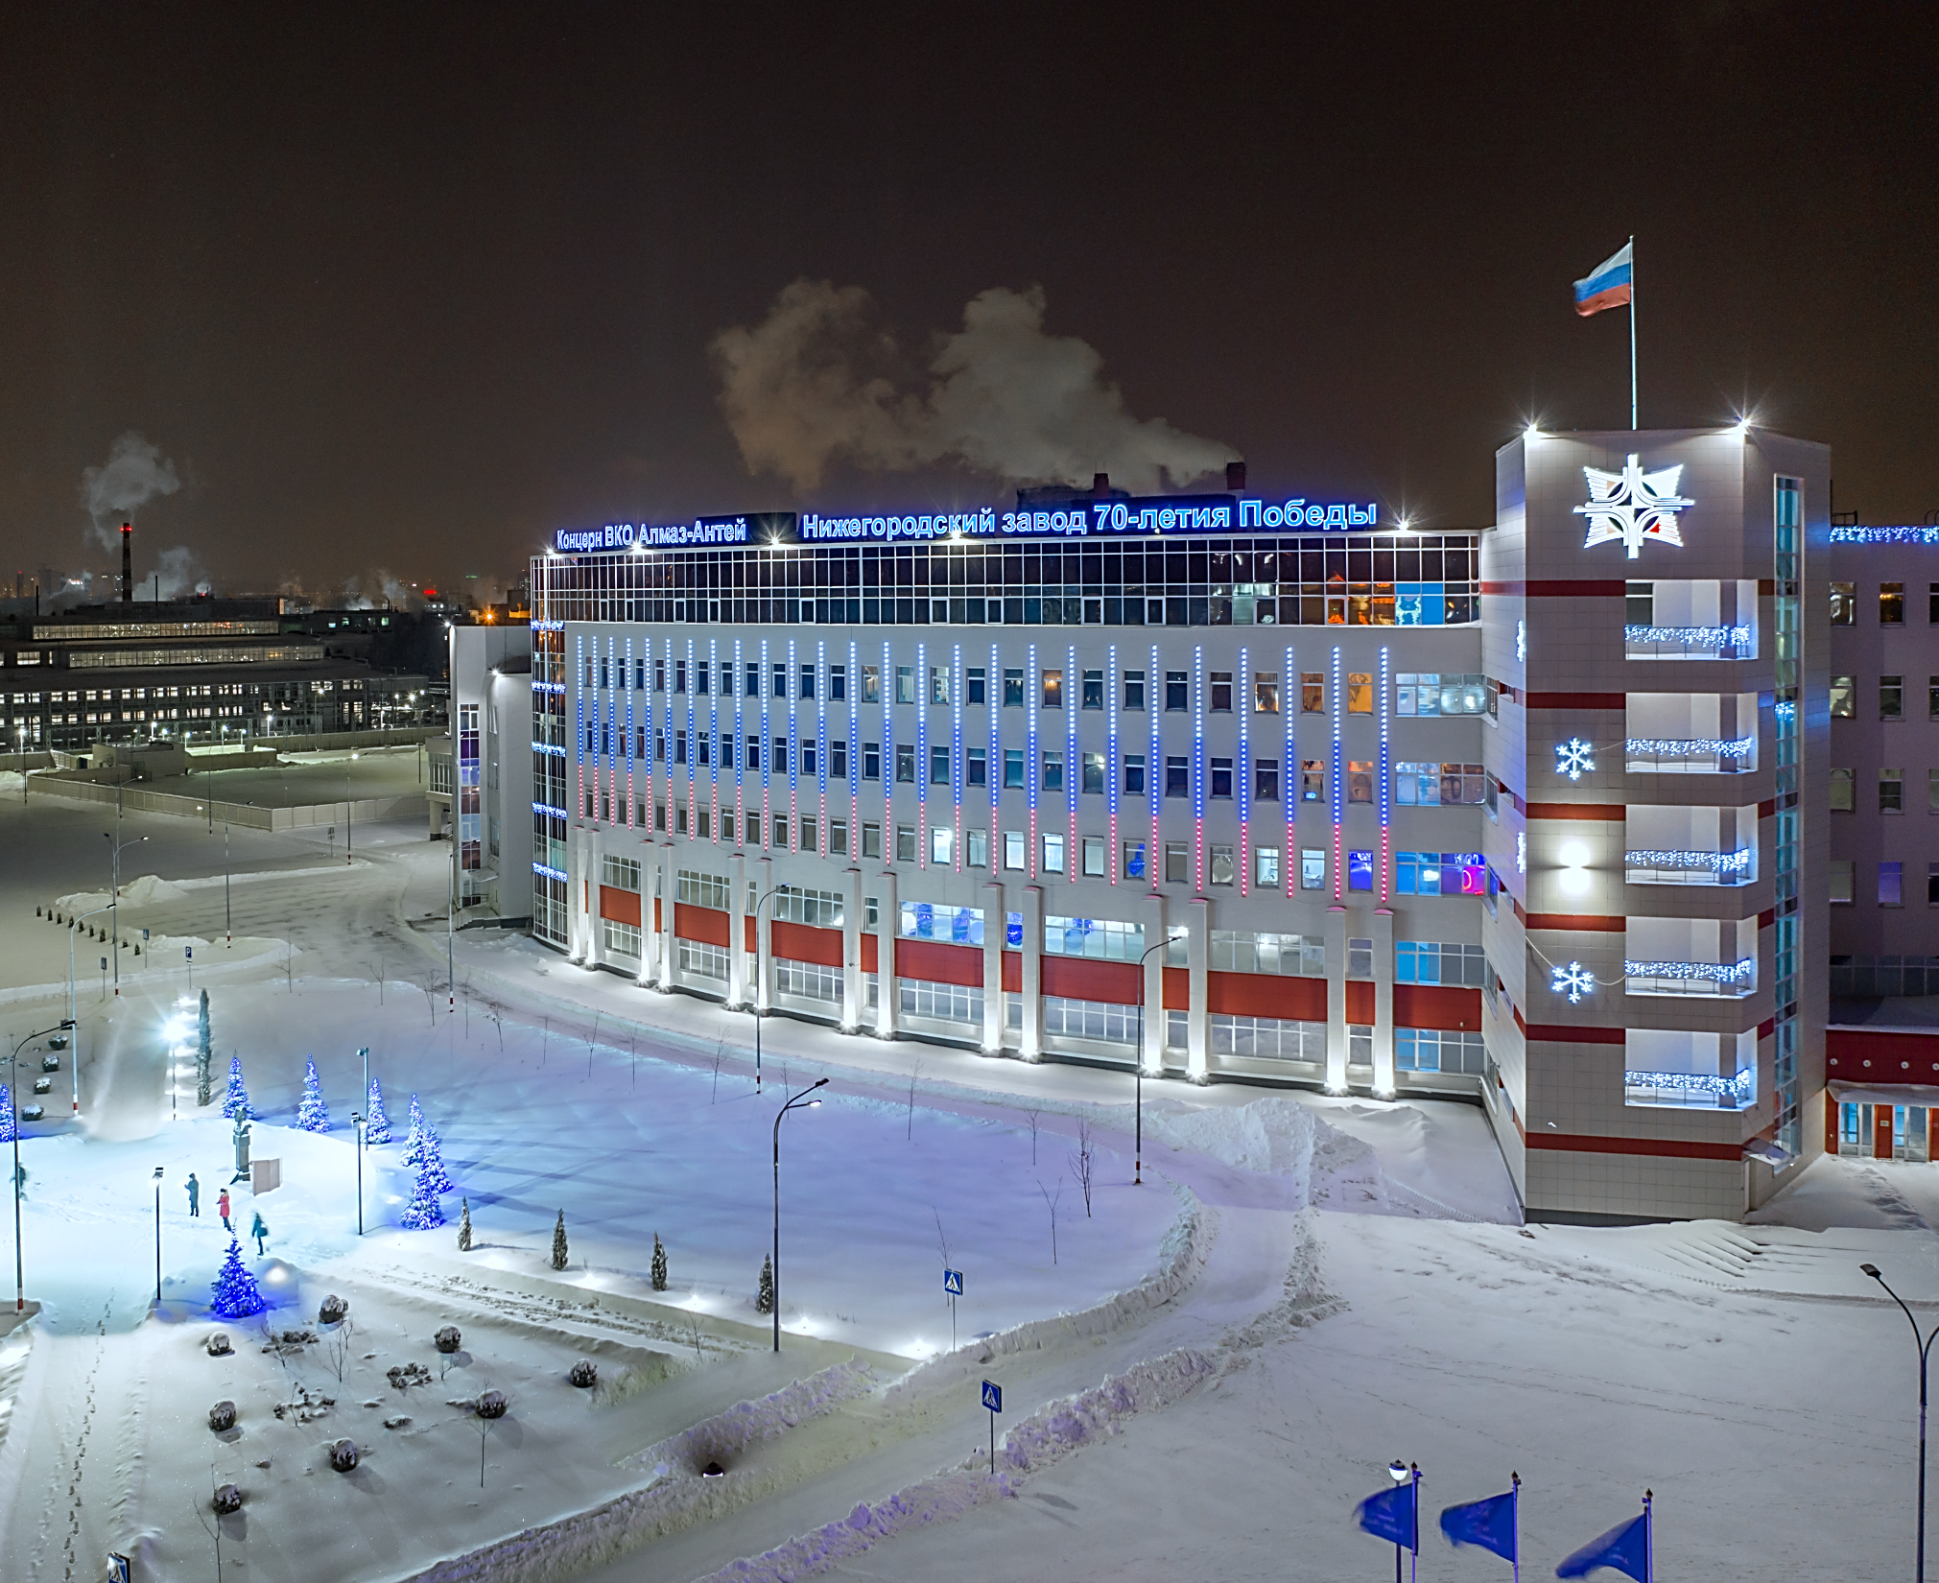
Знакомство с предприятием
Нижегородский завод 70-летия Победы

Slide 2
Нижегородский завод 70-летия Победы
О НАС
Нижегородский завод 70-летия Победы - современное производство, объединившее все инновации в области машиностроения.
Задача завода - выпуск перспективных вооружений и военной техники, обеспечивающих выполнение Государственного оборонного заказа, государственной программы вооружения, а так же выпуск высокотехнологичной продукции гражданского назначения.
Быть машиностроителем – значит вносить свой вклад в интеллектуальный и промышленный потенциал государства, развивать отрасль, от которой во многом зависит стабильность экономики.
Нижегородский завод 70-летия Победы входит в состав Концерна ВКО «Алма-Антей»
АО «НЗ 70-летия Победы»
Нижегородский завод 70-летия Победы

Slide 3
Производство и технологии
Современное производство
Полный цикл производства
Наличие лаборатории
Контроль качества
Сертификация ISO
Современное высокотехнологичное оснащение завода и высокий производственный потенциал
От разработки конструкторской документации до серийного выпуска продукции
Собственная лаборатория, оснащенная современным оборудованием.
Непрерывный контроль качества продукции, осуществляемый на всех этапах производства.
Система менеджмента качества сертифицирована ГОСТ ISO 9001-2011 и ГОСТ РВ 0015-002-2012
Нижегородский завод 70-летия Победы

Slide 4
Нижегородский завод 70-летия Победы
Преимущества трудоустройства
1
2
Достойная оплата труда
Социальные гарантии
4
3
Корпоративное обучение
Комфортные условия труда
АО «НЗ 70-летия Победы»
Нижегородский завод 70-летия Победы

Slide 5
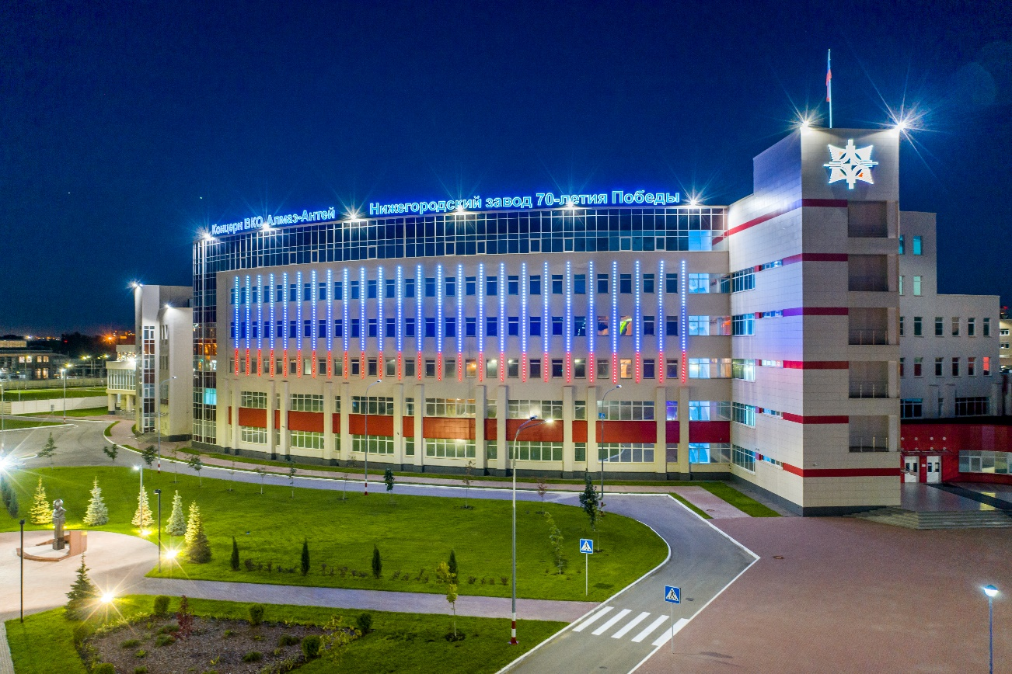
Приглашаем будущих инженеров-конструкторов
Студентов старших курсов Нижегородского государственного технического университета
им. Р.Е. Алексеева
на день открытых дверей Нижегородского завода 70-летия Победы!
19 декабря 2023 года в 13.00
Для записи на мероприятие обращаться в
отдел по работе с персоналом:
Панина Ольга 262-03-78
Бармина Елена 249-89-92
Адрес: Нижний Новгород, Сормовское шоссе 21, вход напротив метро «Буревестник».
Проходная «Корпоративный учебный центр»

